Slide 1
OpenGL
陳柏志 P76104710@gs.ncku.edu.tw
張浩綸 P76114074 @gs.ncku.edu.tw
實驗室：資訊新館65701

Slide 2


Reference
https://learnopengl.com/
https://www.opengl.org/

Slide 3
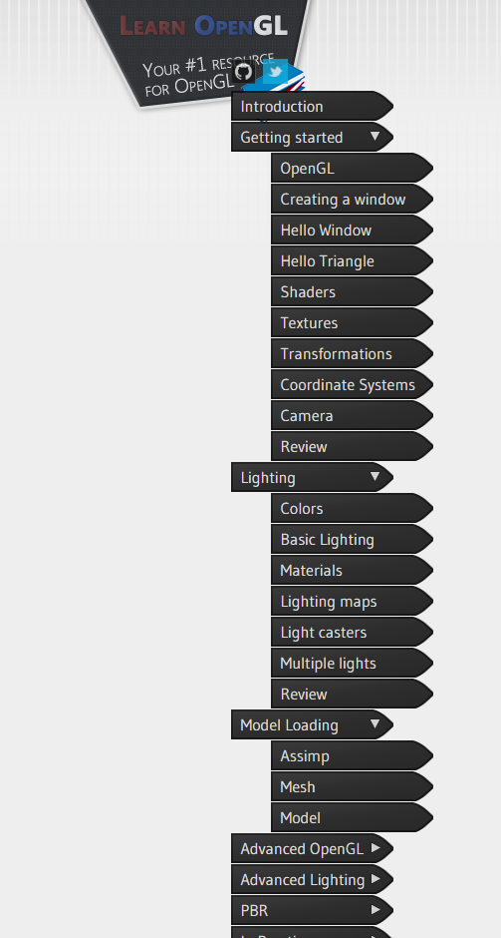
簡介
安裝(Windows / Linux)
範例程式講解

Slide 4

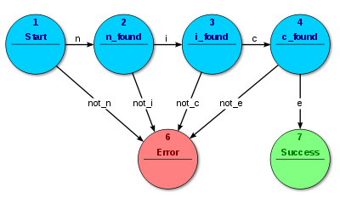
簡介
OpenGL可以讓我們透過GPU render出2D甚至3D的場景。一般我們會把OpenGL當成是一個用於Rendering的API，但實際上它是一套標準，由Khronos Group制定以及維護，實作則交給不同的顯示卡硬體商去實現。
狀態機 (State Machine)
State
Event
Action
Transition
OpenGL的運作流程可以想像成一個狀態機，state在這裡習慣稱作context。舉例來說，今天我們希望畫一條直線以及三角形，我們不是直接呼叫兩個function，而是先設定我們要畫的東西(context variable)，再呼叫繪製的function，如此反覆做兩次以繪出直線以及三角形。
維基百科：有限狀態機

Slide 5
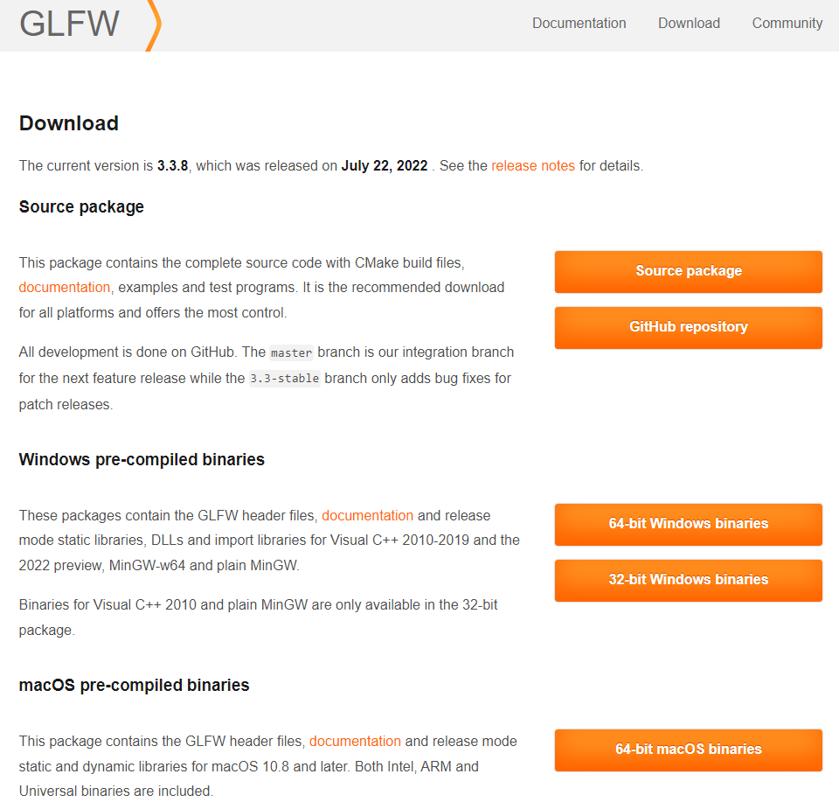
安裝 - Windows
Windows 10, build: 19044.1949
詳細流程：https://learnopengl.com/Getting-started/Creating-a-window
Step 0: 更新顯示卡驅動，以取得硬體支援的最新OpenGL版本。
Step 1: 為了建立Context、設定視窗相關參數，並將結果繪製在螢幕上，我們必須安裝window toolkit，這裡我們使用GLFW，為了確保GLFW與我們使用的環境相容，我們在官方網站中下載並解壓縮source code ，以及工具Cmake、Visual Studio。

Slide 6
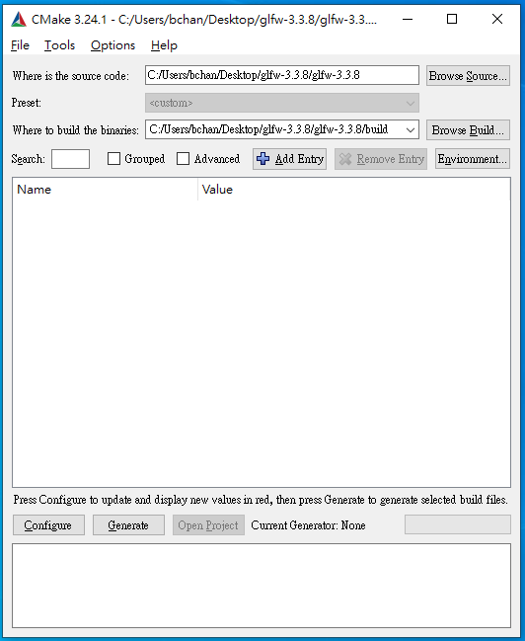
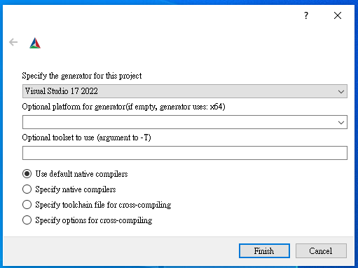
安裝 - Windows
Step 2: 開啟CMake，在source code的地方選擇GLFW解壓縮後的路徑，並在該路經中建立資料夾”build”。
Step 3: 按下Configure，選擇你的Visual Studio版本，選擇完畢後按Finish。

Slide 7
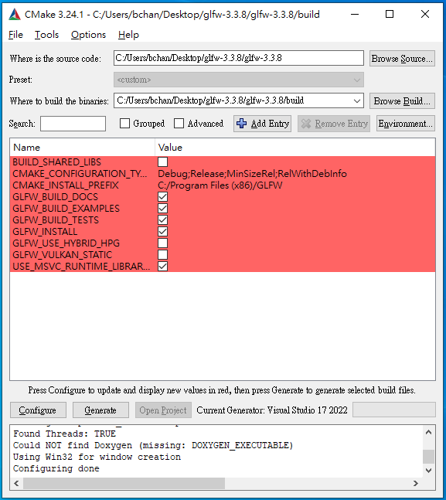
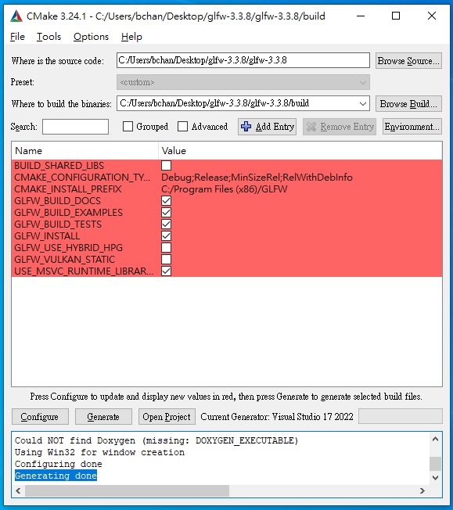
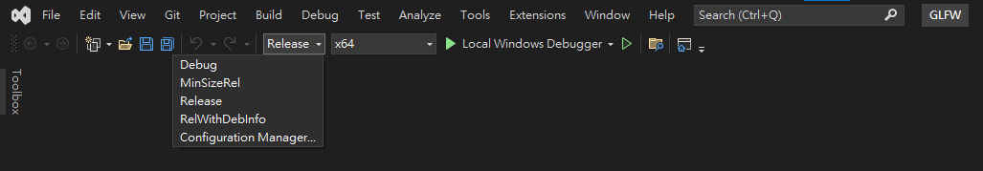
安裝 - Windows
Step 4: 這裡我們不做更改，按下Generate，下方訊息欄出現Generating done。
Step 5: 在build資料夾中，開啟GLFW.sln (請使用前面設定的Visual Studio版本)，並分別在不同模式下完成建置。

Slide 8
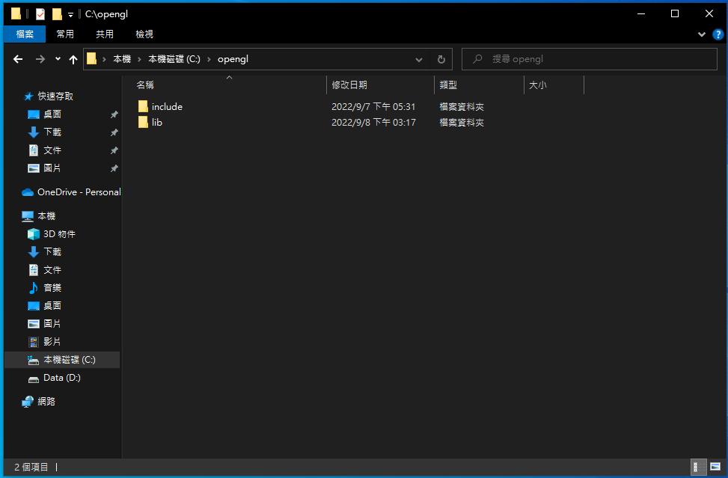
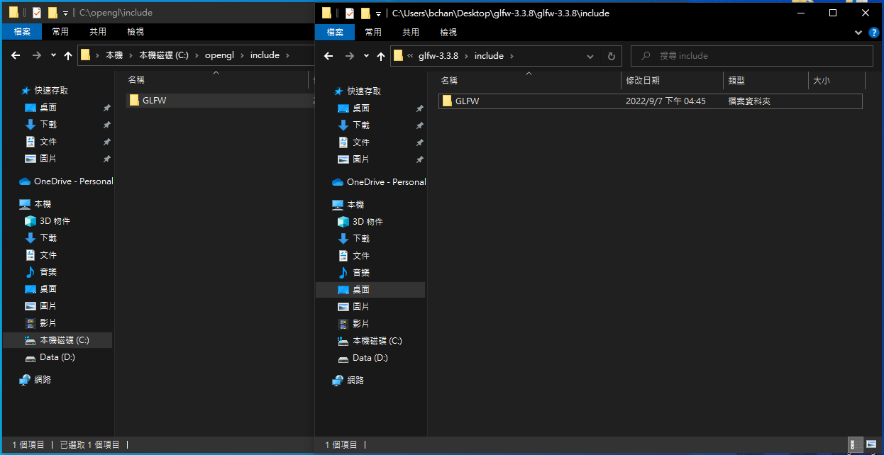
安裝 - Windows
Step 6: 選擇一個目錄存放opengl所需的相關檔案，這裡選擇”C:\opengl\”作為示範。並在裡面建立資料夾”include”以及”lib”。並把”glfw-3.8.8\include\GLFW”整個資料夾移動到剛建立的”C:\opengl\include”資料夾中。

Slide 9
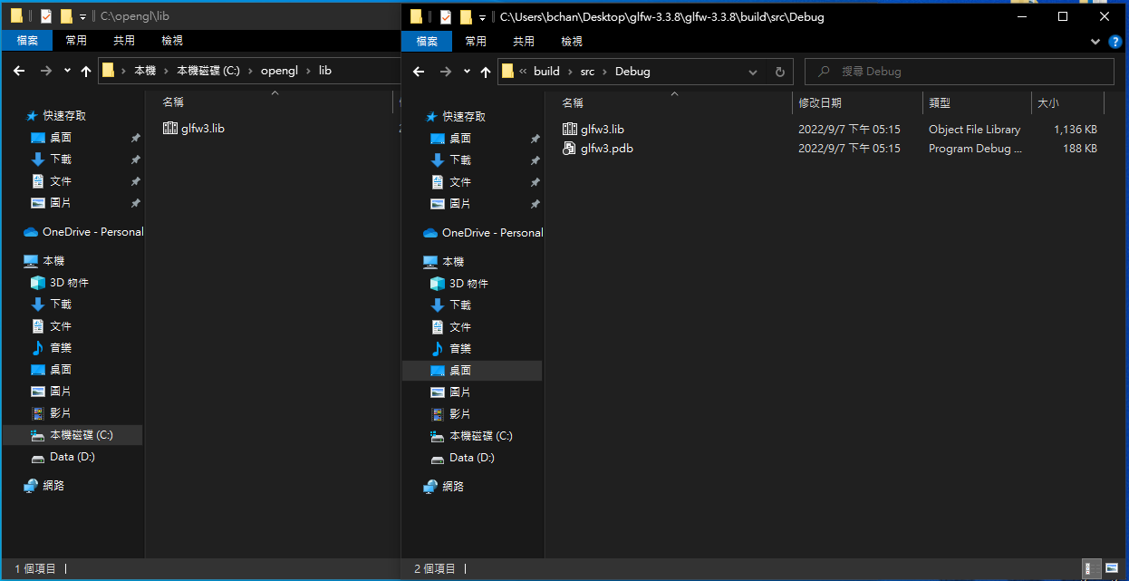
安裝 - Windows
Step 7: 將”glfw-3.3.8\build\src\Debug\”下的”glfw3.lib”移到”C:\opengl\lib”資料夾中。

Slide 10
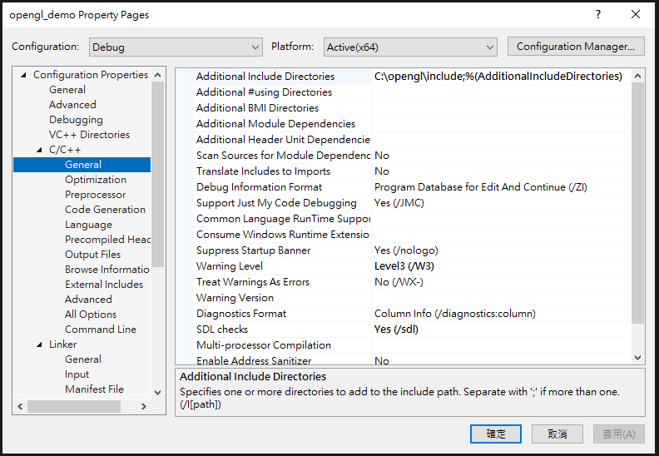
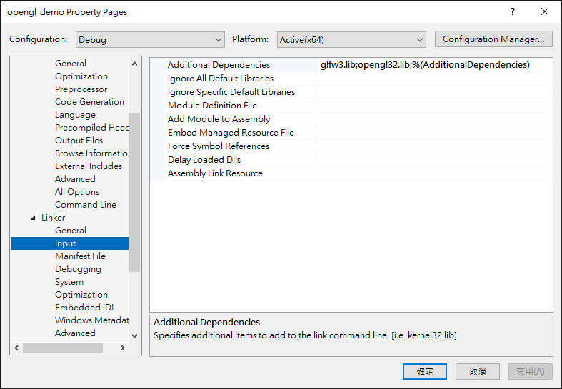
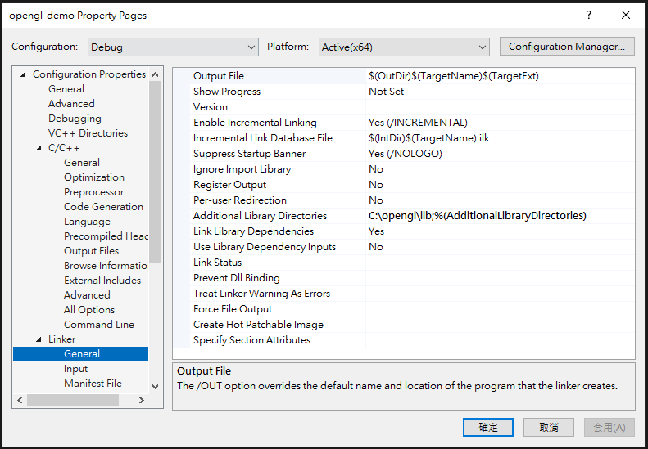
安裝 - Windows
Step 8: 設定欲使用opengl的專案。

Slide 11
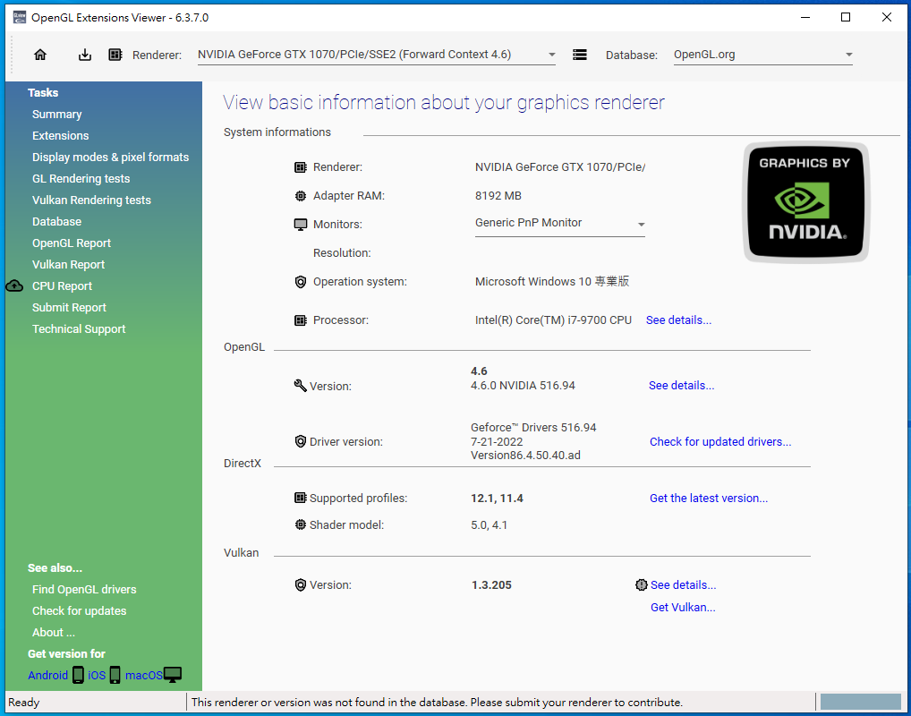
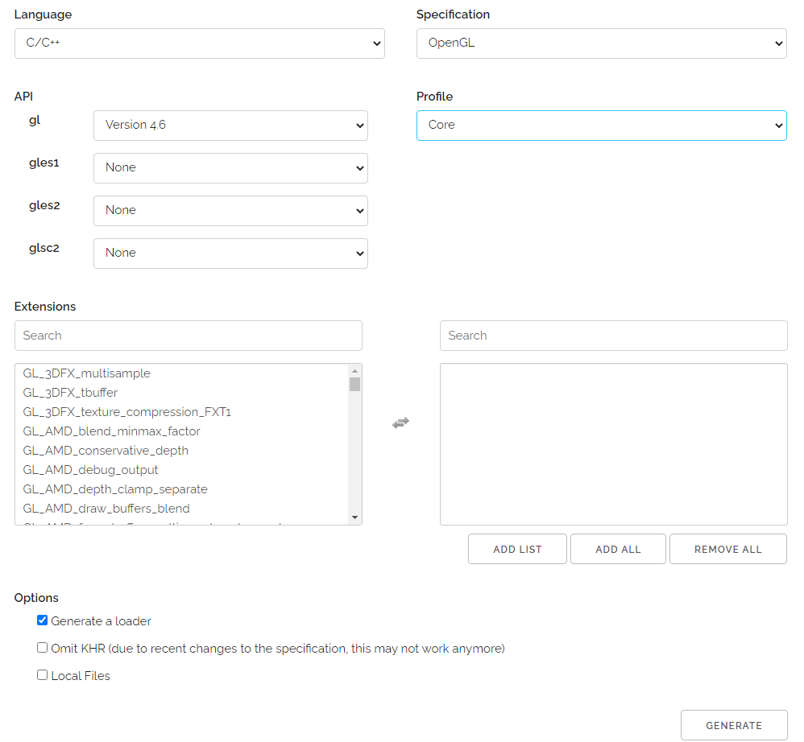
安裝 - Windows
Step 9: 接下來我們需要設定opengl的loading library，這裡我們選擇glad。

Slide 12
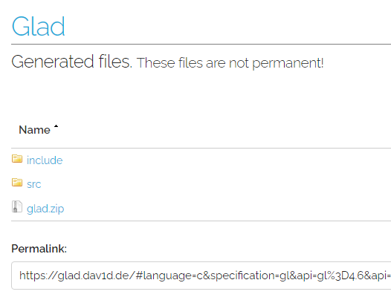
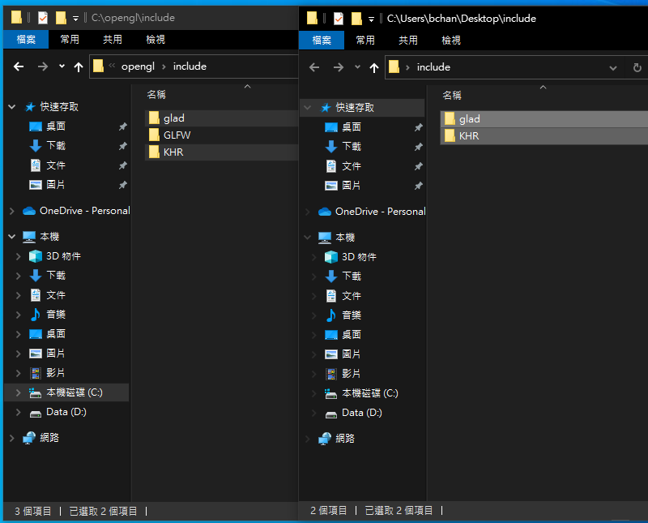
安裝 - Windows
Step 10: 下載”glad.zip”並解壓縮，會產生”include”以及”src”兩個資料夾，將”include”中的”glad”以及”KHR”移動到”C:\opengl\include”中。

Slide 13
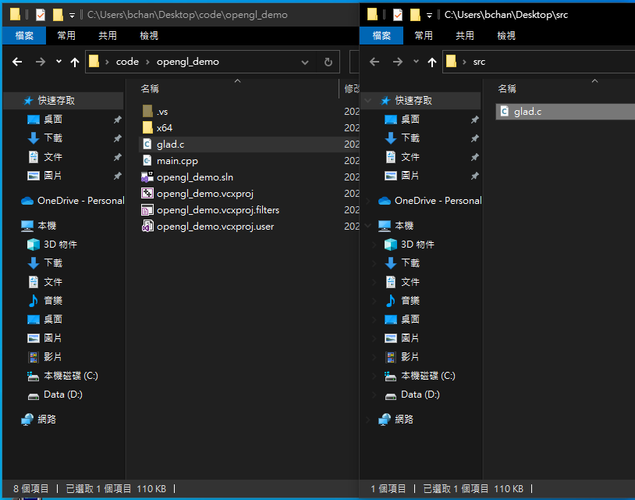
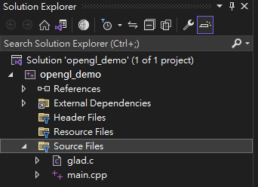
安裝 - Windows
Step 11: 將”src”中的”glad.c”移動到專案資料夾中，並在專案設定中加入source file中。

Slide 14
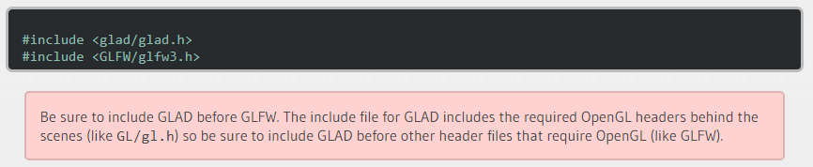
安裝 - Windows
Step 12: 大功告成！現在進行一個簡單的測試。
https://stackoverflow.com/questions/44345811/glad-h-giving-error-that-opengl-header-is-included

Slide 15
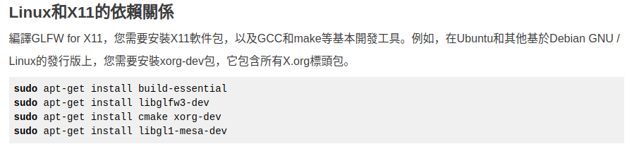
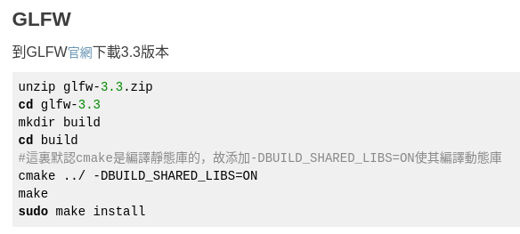
安裝 - Linux

Slide 16
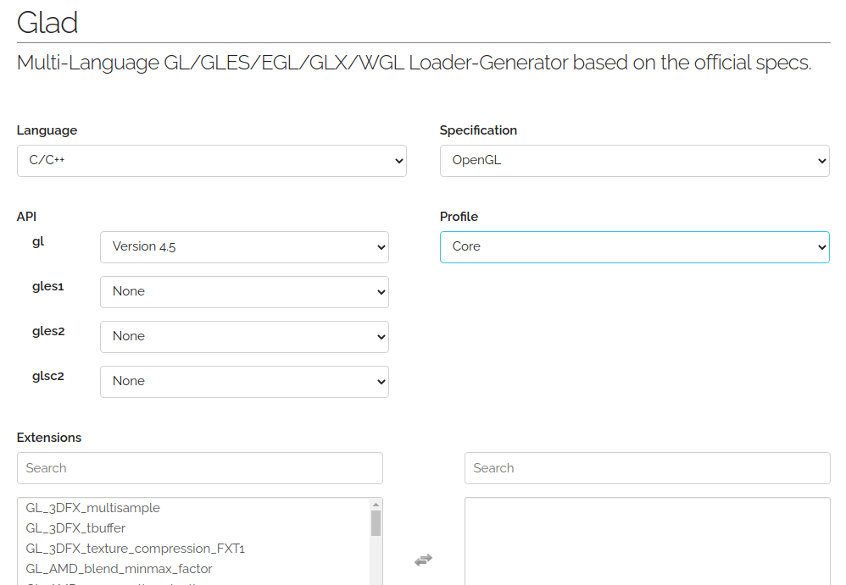
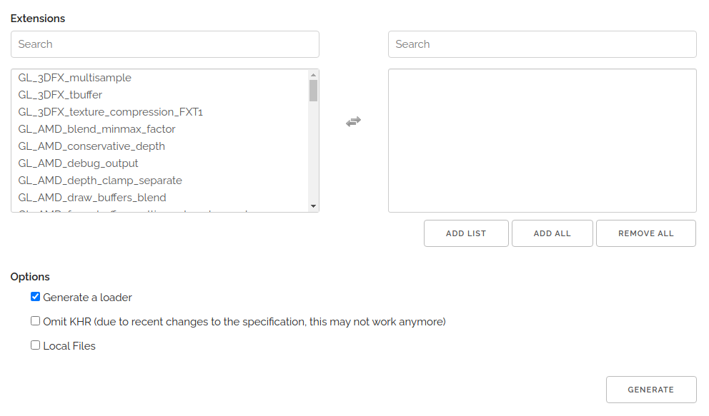
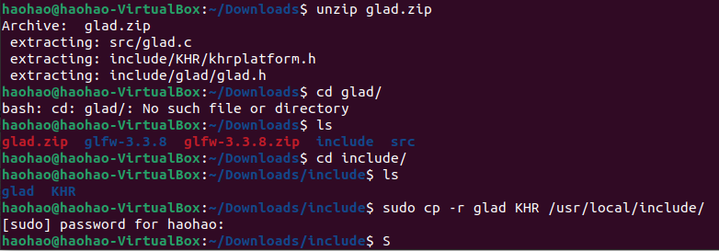
安裝 - Linux
檢查OpenGL的版本並下載glad。

Slide 17
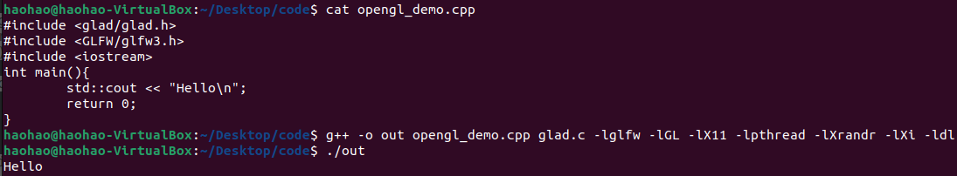
安裝 - Linux
完成安裝後，將程式碼與”glad.c”一起編譯，並連結一些library，最後執行輸出檔案。
我們也可以將指令寫入Makefile等等檔案以便重複使用。
p.s.

Slide 18
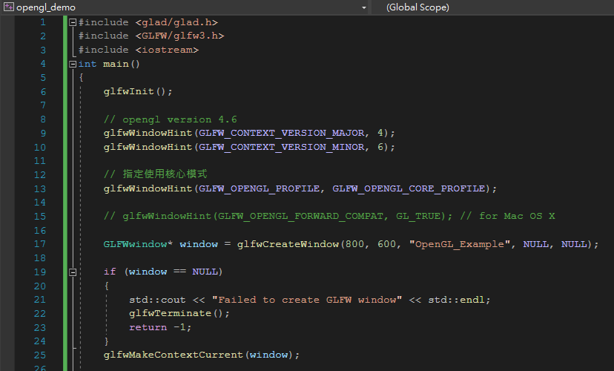
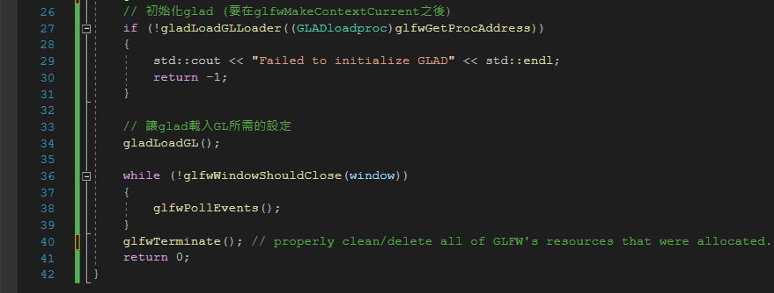
建立視窗

Slide 19
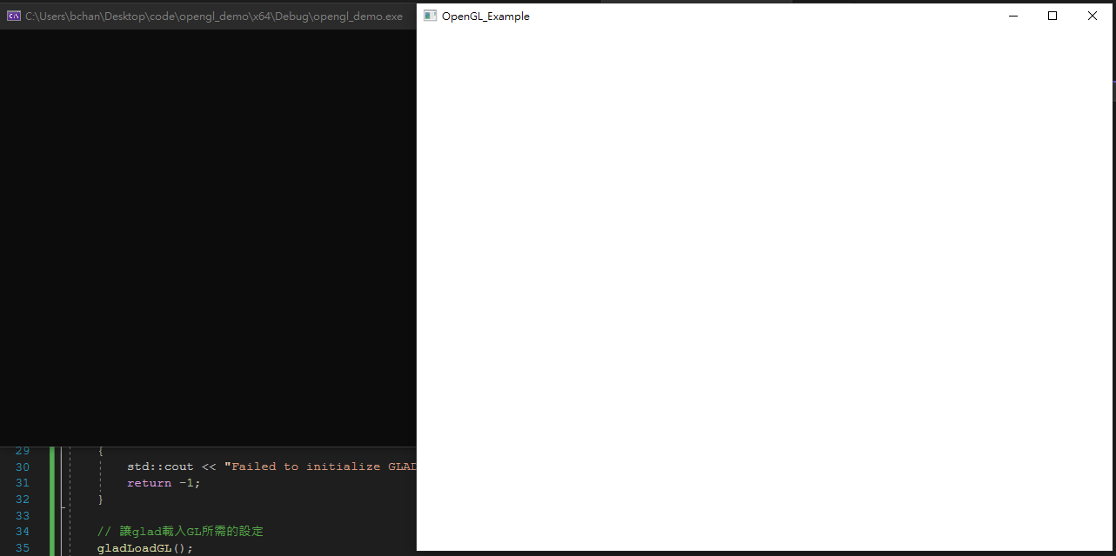

Slide 20
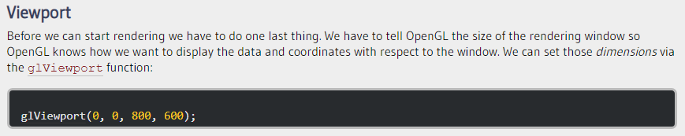
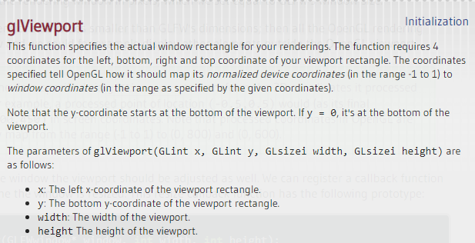
設定渲染範圍

Slide 21
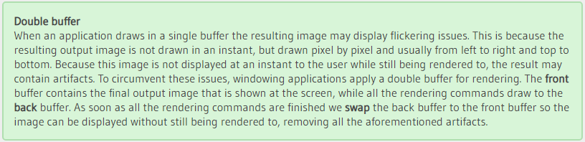
Double Buffer

Slide 22
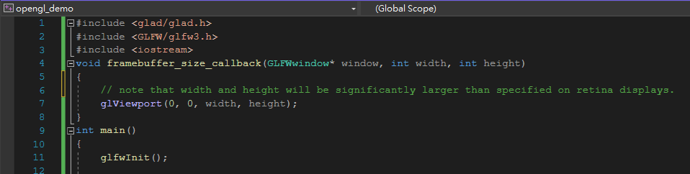
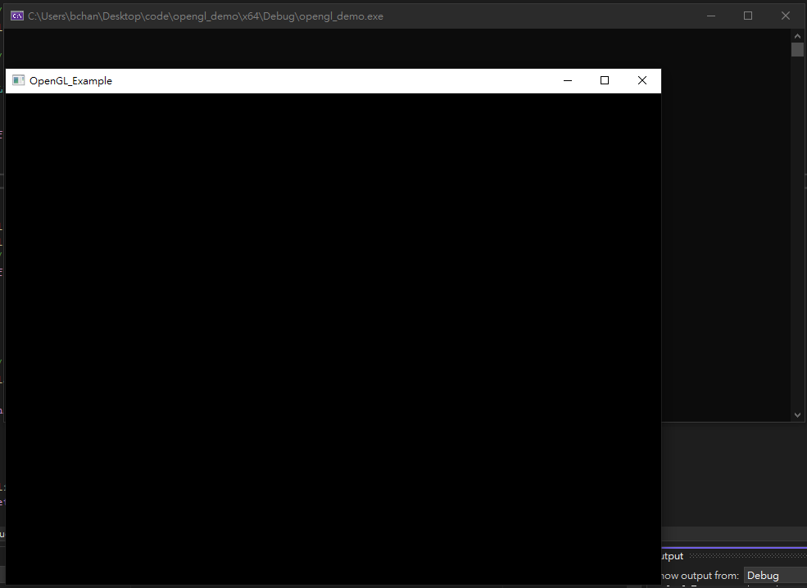
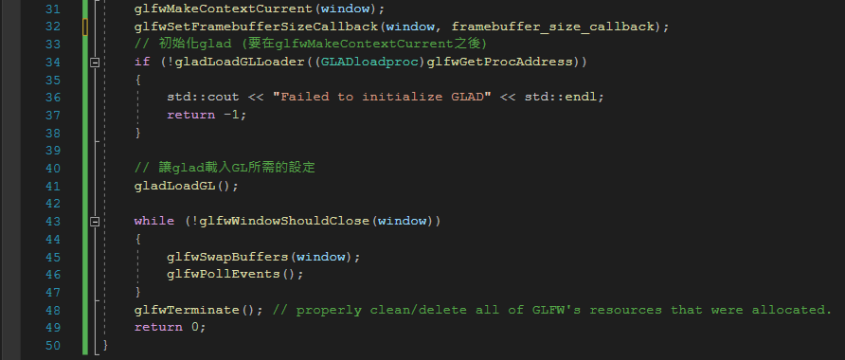
. . .
Code

Slide 23
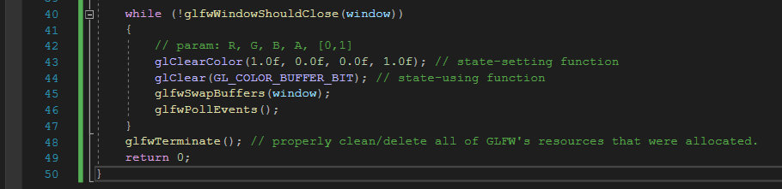
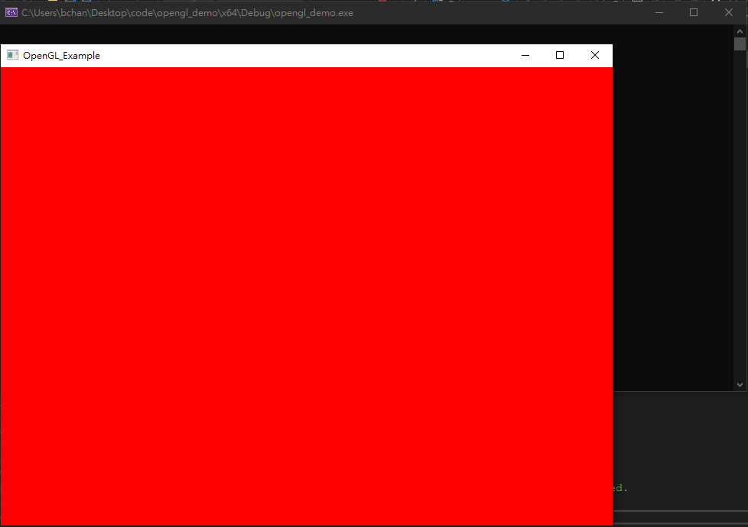
清除並設定Color Buffer

Slide 24
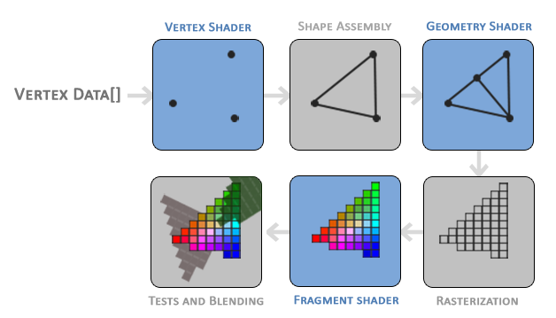
繪製三角形
我們可以客製化所需的Shader program.
REQUIRED: Vertex shader and Fragment shader.
組合成形狀
3D
計算出pixel的顏色。
Fragment: all the data required for OpenGL to render a single pixel.
像素化，並進行Clipping
根據不透明度(Alpha)以及物體前後順序(Depth)渲染出最後的結果。

Slide 25
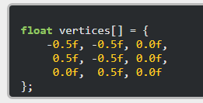
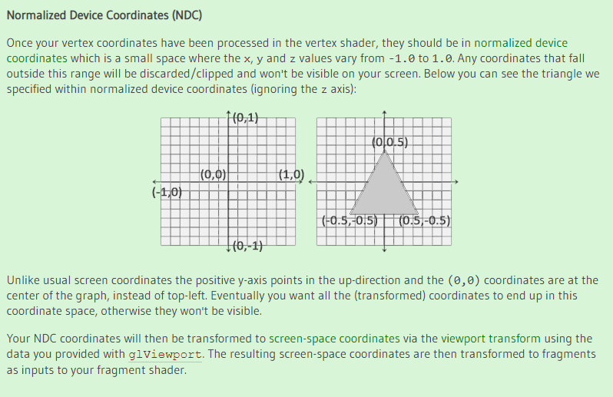
Vertex Input

Slide 26
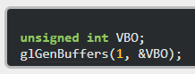
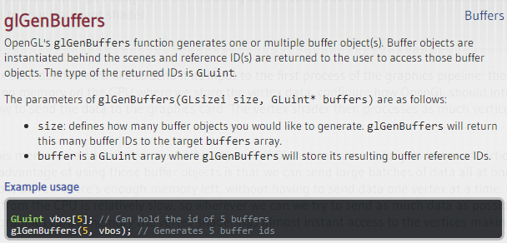
VBO
為了有效率的處理並渲染圖形，與其從CPU一次傳遞一個vertex到GPU進行處理，我們希望可以盡可能將資料存在GPU memory內，這時就需要VertexBufferObjects(VBO)來進行GPU memory的管理。

Slide 27
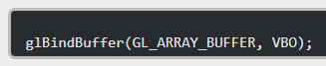
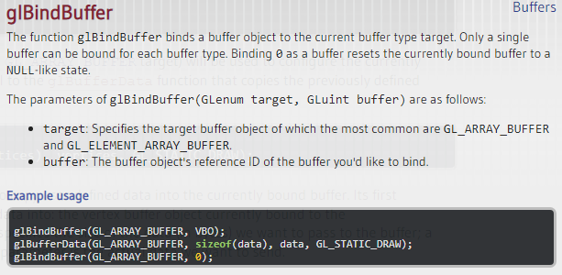
VBO
OpenGL有不同種類的Buffer objects，因此我們將VBO綁定到對應的Type, GL_ARRAY_BUFFER。
在這行程式碼之後，只要我們使用到GL_ARRAY_BUFFER，便是指目前與他綁定的VBO。

Slide 28
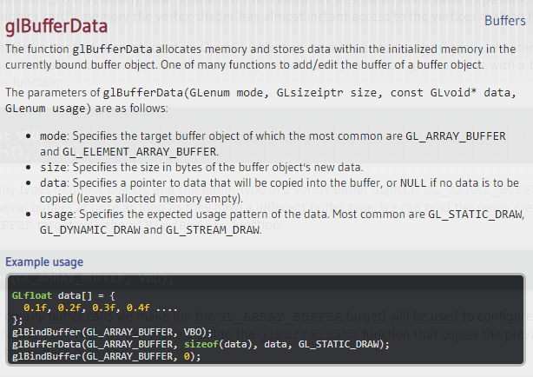
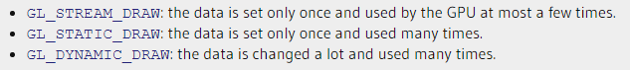
VBO
接下來我們呼叫glBufferData，將vertex資料複製到Buffer‘s memory。
目前為止，我們已經成功將vertex資料存入 由VBO管理的GPU memory中， 接下來我們開始處理這些資料。

Slide 29
繪製三角形
Review
我們可以客製化所需的Shader program.
REQUIRED: Vertex shader and Fragment shader.
組合成形狀
3D
計算出pixel的顏色。
Fragment: all the data required for OpenGL to render a single pixel.
像素化，並進行Clipping
根據不透明度(Alpha)以及物體前後順序(Depth)渲染出最後的結果。

Slide 30
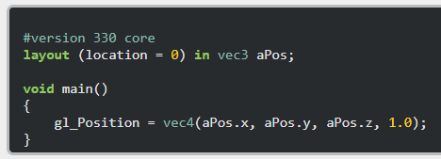
Vertex Shader
Write in the shader language, GLSL (OpenGL Shading Language).
類似於C語言，開頭標明OpenGL使用版本以及Core。
如果輸入資料不是normalized device coordinates，便會在這個部分做轉換。
w value

Slide 31
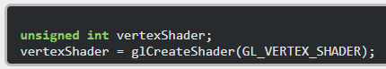
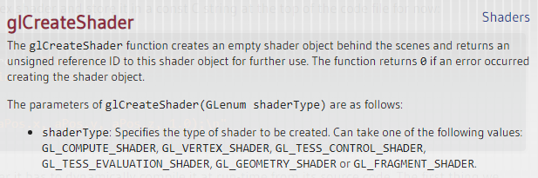
Vertex Shader
建立Shader object

Slide 32




Vertex Shader
編譯自定義的Vertex shader

Slide 33

Vertex Shader
檢查編譯結果

Slide 34


Fragment Shader
計算出pixel的顏色(RGBA，0.0~1.0)。
流程類似於vertex shader →
檢查編譯結果 ↓

Slide 35





Shader Program
完成上述兩個Shader object的編譯後，接下來要將他們連接並製作成一個Shader program。
建立Shader program object
連接並製作成一個Shader program

Slide 36



Shader Program
檢查結果是否正確，流程類似於檢查編譯結果。
刪除Shader object以節省資源
使用Shader program (e.g., in render loop)

Slide 37

Linking Vertex Attributes
目前為止，我們成功將vertex資料存入由VBO管理的GPU memory中，並且完成設定以及建立Shader program。接下來我們將具體的告訴OpenGL我們放入Buffer中的資料的定義。

Slide 38

Linking Vertex Attributes
在Vertex buffer內資料的形式
Position資料為32-bit (4 byte)浮點數。
各Position由三個數字組成(4*3=12 byte)。
各組之間沒有其他資料。(Tightly packed)
資料中第一個數值在Buffer的開頭。

Slide 39



Linking Vertex Attributes

Slide 40

Linking Vertex Attributes
流程
當我們想要畫一個物件，便需要經過這個流程，有沒有更有效率的做法呢？

Slide 41




VAO
VertexArrayObject(VAO)主要在儲存前面Linking Vertex Attributes的步驟，以便需要重複畫不同的物件時可以不需要重複進行Linking Vertex Attributes的動作。
VAO的建立
流程 ↓
一旦綁定VAO，之後對於Vertex Attribute相關的設定、呼叫便會儲存於這個VAO中。因此，我們可以先建立並設定不同的VAO，在需要畫物件時在綁定我們需要的VAO。

Slide 42


繪製三角形
Code

Slide 43
End

